Slide 1
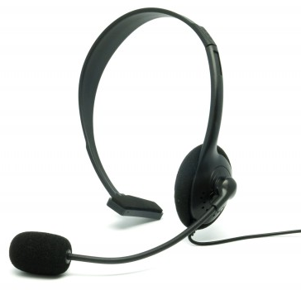
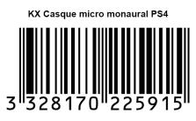
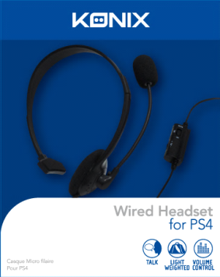
ACCESSOIRES PS4
Casque micro PS4
Communiquez avec les autres joueurs du PSN !
Caractéristiques techniques :
Casque micro monaural confortable
Connectique directe à la manette PS4
Télécommande avec réglages multiples
Micro anti-bruit léger et confortable
Ref Innelec : 61881177082
Gencod : 3328170225915
Deee : 0,08 €
Prix public généralement constaté : 9,99 €
 | Poids (kg) | Longueur (mm) | Largeur (mm) | Hauteur (mm) | Quantité (pcs)
Unité | 0,09 | 135 | 55 | 195 | 1
Sous PCB
Master PCB | 2,4 | 333 | 261 | 277 | 20

